Slide 1
Lagern von Gefahrstoffen
Ort, Datum

Slide 2
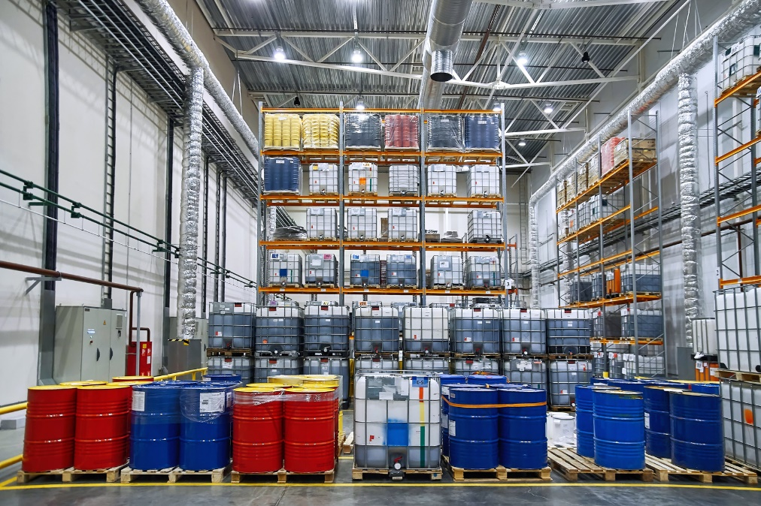
Definition von Gefahrstofflagerung
Bereiche / Räume, in denen Gefahrstoffe gelagert werden und die gesonderte Anforderungen an den Schutz von Menschen erfüllen. Diese Zonen können in Gebäuden und im Freien sein (Technische Regeln für Gefahrstoffe TRGS 510).
© fotolia - 239023615

Slide 3


Lagerorte
Gefahrstoffe dürfen nicht in Fluren, Durchgängen oder Treppen gelagert werden. Es muss ein geeigneter Raum laut TRGS 510 gefunden werden.
Arbeitsräume dürfen als Lagerort nur verwendet werden, wenn sie nach TRGS 510 als dazu geeignet befunden werden.
© fotolia - 172745118
© fotolia - 178483276

Slide 4
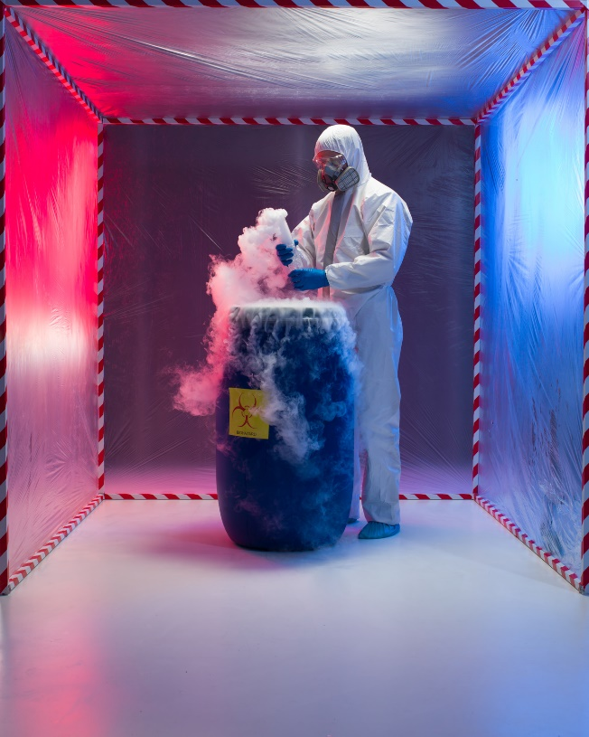
Allgemeine Anforderung an ein Gefahrstofflager
Beleuchtung: ausreichend hell, aber nicht erwärmend
Belüftung: ausreichend, Grenzwerte müssen eingehalten werden
Lagerorganisation: übersichtlich und geordnet
Stapelung: Standsicherheit ist zu gewährleisten
Gefahrfall: Alarmverfahren, Flucht- und Rettungswege, Flucht- und Rettungsplan müssen vorhanden sein
PSA: muss passend zu den gelagerten Gefahrstoffen zur Verfügung stehen
Hygiene: Waschgelegenheit, ggf. getrennte Aufbewahrung von Arbeits- und Privatkleidung muss vorhanden sein
Prüfungen: Lager-, Auffang-, Lüftungseinrichtungen, Augen- und Körperduschen
© fotolia - 53651725

Slide 5
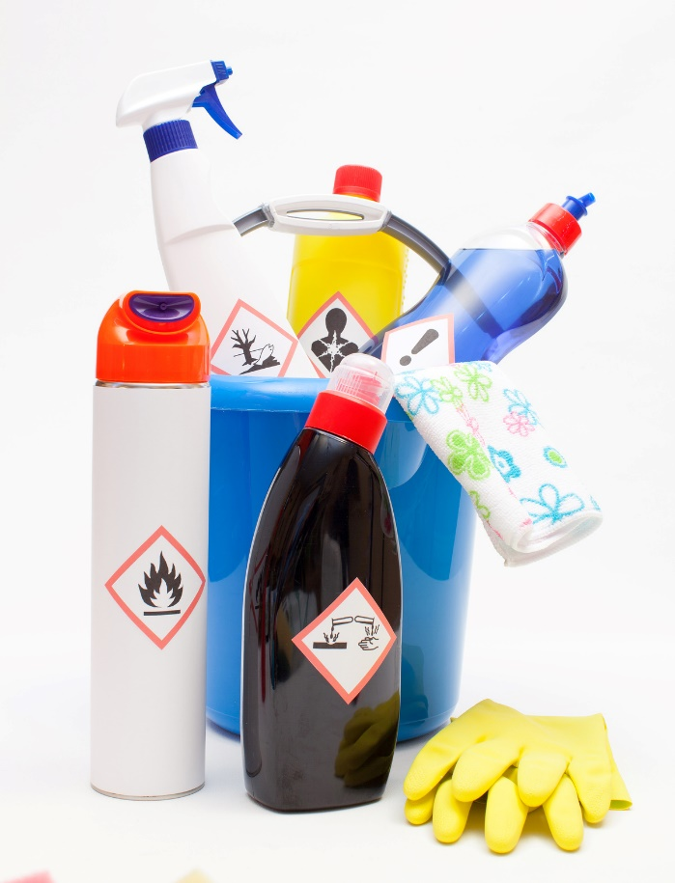
Allgemeine Schutzmaßnahmen
Die Anzahl zugänglicher Gefahrstoffe muss auf den Tages-/Schichtbedarf begrenzt werden.
Die Lagerung der Gefahrstoffe darf nur in geschlossenen Verpackungen / Behältern erfolgen.
Gefahrstoffe im Idealfall in Originalbehältern / Originalverpackungen lagern.
Aerosolpackungen, Druckgaskartuschen dürfen keiner Erwärmung über 50 °C ausgesetzt werden.
Keine Gefahrstoffe in unmittelbarer Nähe von Arznei-, Lebens- und Futtermitteln lagern.
Verpackung, Behälter: dürfen keine Verwechslung mit Lebensmittelverpackungen zulassen.
© fotolia - 83266438

Slide 6
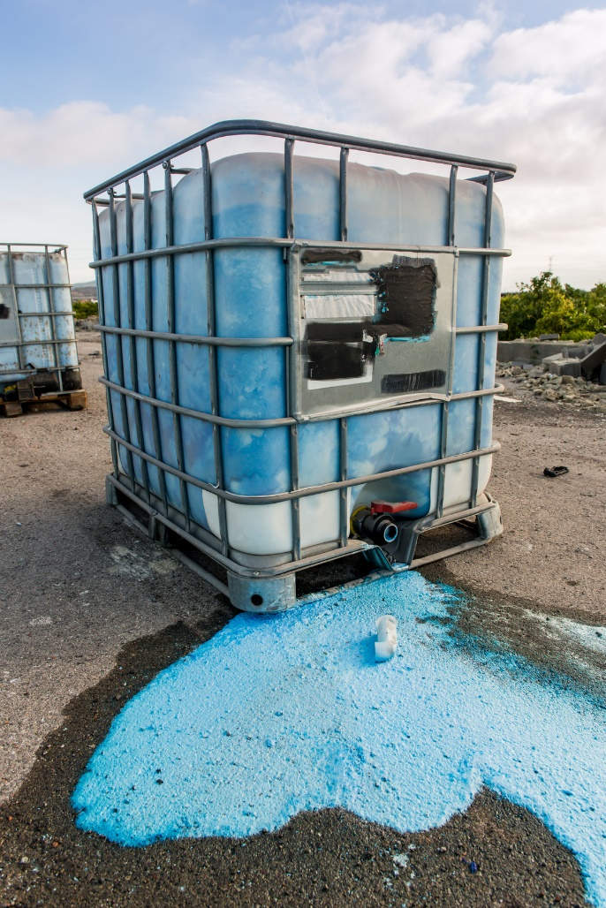
Allgemeine Schutzmaßnahmen
Es ist erforderlich, ein Gefahrstoffverzeichnis für die gelagerten Gefahrstoffe zu führen, das außerhalb des Gefahrstofflagers bzw. getrennt vom Lagerort aufzubewahren ist.
Alle Gefahrstoffe in den Behältern müssen eindeutig identifizierbar sein, d. h., die Behälter müssen die Originalkennzeichnung des Herstellers tragen.
Die Behälter müssen undurchlässig sein; sie sind für den Zeitraum der Lagerung zu verschließen.
© fotolia - 65269324

Slide 7
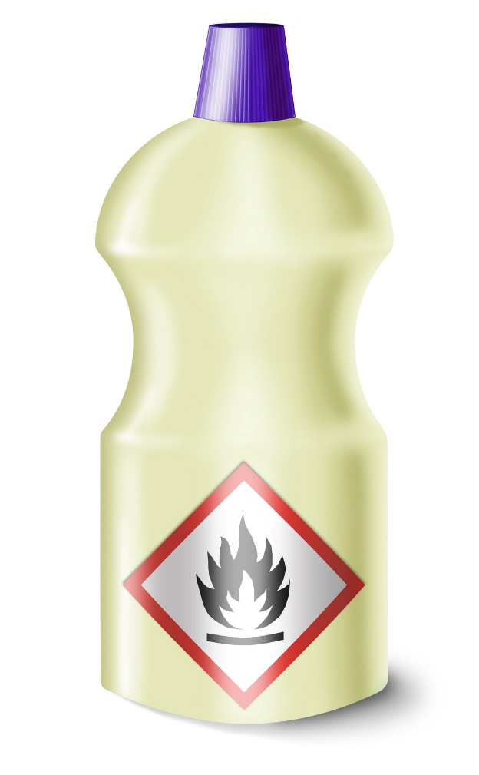
Kleinmengenregelung
Bei Gefahrstoffen bis zu 50 kg ist kein spezielles Lager notwendig.
Entzündbare Flüssigkeiten in zerbrechlichen Gefäßen: bis max. 1 l in nicht zerbrechlichen Gefäßen: bis max. 5 l ansonsten ist die Lagerung in gesicherten Schränken erforderlich
Aerosolpackungen, Druckgaskartuschen Lagerung im Stahlschrank: ab 5 l Lagerung im gesicherten Schrank: ab 25 l
CMR-Stoffe (krebserzeugend, erbgutverändernd und fruchtbarkeitsgefährdend) und akute Toxizität; Stoffe der Kat. 1/2 – Lagerung immer unter Verschluss, sodass nur geschultes Personal einen Zugang hat
© fotolia - 17794597

Slide 8
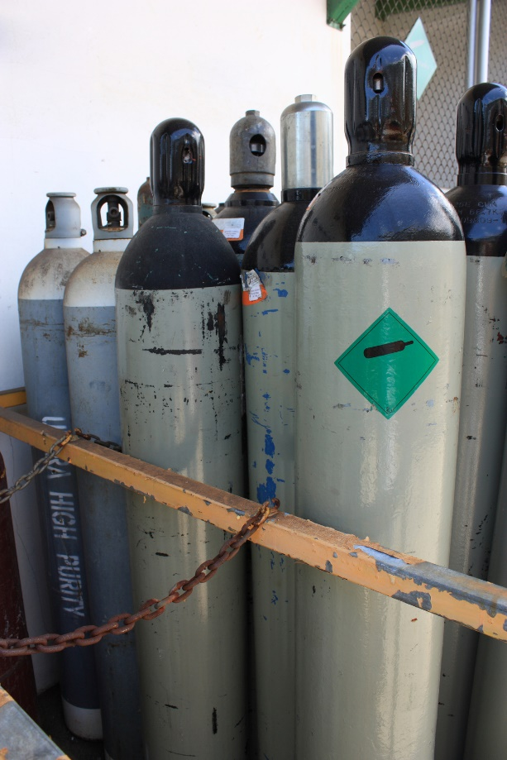
Lagerung von Gasen unter Druck
Für Lager im Freien gilt es, einen Mindestabstand von 5 m zu benachbarten Gebäuden einzuhalten oder über mind. 2 m hohe Wände aus nicht brennbaren Baustoffen verfügen
Druckgasbehälter sind gegen Umfallen zu sichern. Lager darf nicht zum Umfüllen genutzt werden! Im Lager dürfen keine Zugänge nach außen sein (Kanäle, Abläufe etc.)
Lagerräume mit mehr als 5 Druckgasbehältern müssen be- und entlüftet werden!
Akut toxische Gase nur unter Verschluss mit Zugang nur für fachkundige Personen und Ausstattung mit Gaswarnanlage, die bei Überschreitung des AGW alarmiert.
© fotolia -25585766

Slide 9
Grundregeln für Zusammenlagerung
Die Zusammenlagerung von Produkten, die einer oder diverser Lagerklassen sind, ist nur dann erlaubt, wenn bestimmte Voraussetzung erfüllt sind, z. B. wenn
Für alle Produkte gleiches Löschmittel verwendet werden kann
Geeignete Löschsysteme vorhanden sind
Gleiche Temperaturbedingungen herrschen
Es darf keine Gefahrenerhöhung stattfinden!
In seltenen Fällen kann von den beschriebenen Regelungen der Zusammenlagerungstabelle abgewichen werden (z. B. durch geeignete Brandschutzkonzepte etc.).

